Slide 1
莱城华人教会成人主日学《耶稣生平》——约旦河外（比利亚）的传道

Slide 2
祈祷/Prayer

Slide 3
第十课 约旦河外（比利亚）传道
▲本课大纲：
一、比利亚是一个怎样的地方
二、论离婚
三、论金钱
四、葡萄园的比喻
五、失羊、失钱和浪子的比喻
▲相关经文：太 19：1-20：16、可 10：1-31、路 16：1-18：30
▲本课金句：路19：10
人子来，为要寻找、拯救失丧的人。

Slide 4
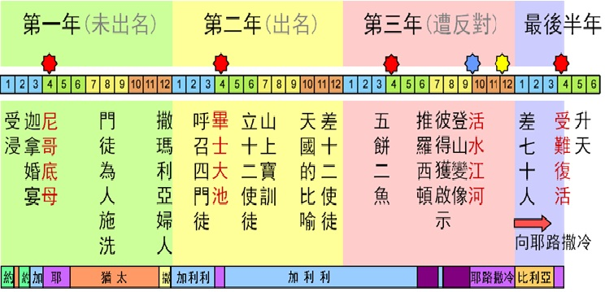

Slide 5
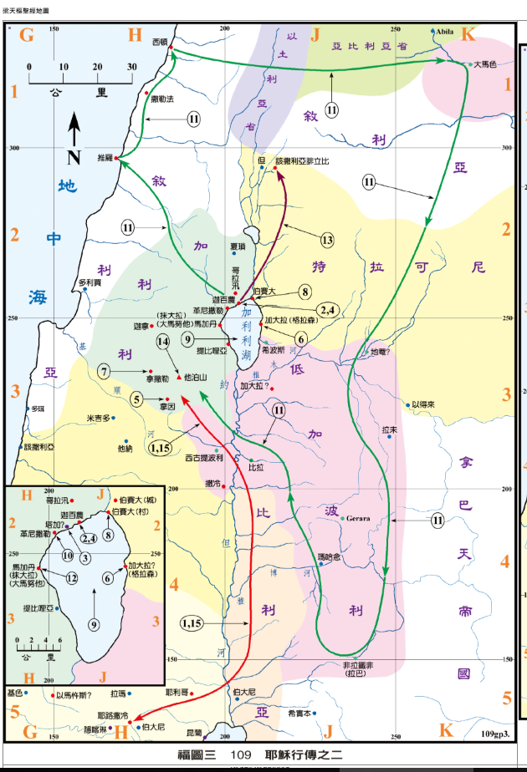
耶稣向北隐退？
【加利利】
↓
【推罗】 → 【西顿】
↓
【低加波利】（经由加利利海东侧）
↓
【加利利海附近】（喂饱四千）
↓
【玛加丹或大玛努他】
↓
【该撒利亚·腓立比】（彼得认信）
↓
【黑门山】（变像）
↓
【山下地区】（医治癫痫儿）

Slide 6
耶稣为什么要向北隐退呢？
他在周游加利利时，虽然曾经受到广大民众的欢迎，但同时也遭遇来自法利赛人的反对。
「这个人说僭妄的话了。」(太 9:3)
「你们的先生为甚么和税吏并罪人一同吃饭呢？」(太 9:11)
「他是靠着鬼王赶鬼。」(太 9:34)
「看哪，你的门徒做安息日不可做的事了！」(太 12:2)
「这个人赶鬼，无非是靠着鬼王别西卜啊。」(太 12:24)
你在事奉中曾经遭遇反对吗？你曾经有想要退休或暂时隐退的念头吗？为什么？你当时怎么做？

Slide 7
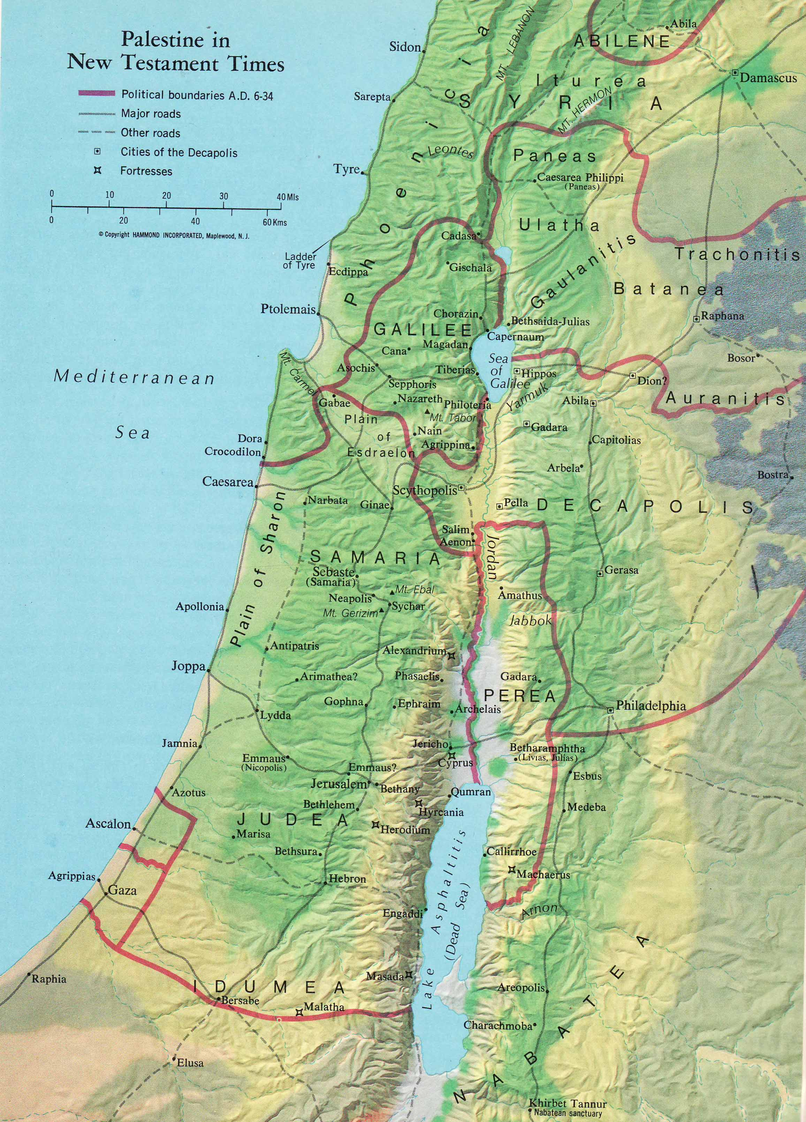
耶稣在向北隐退之后、前往耶路撒冷受难之前，曾到约但河外，亦即比利亚小住 一段时日(马太福音 19:1-20:16、马可福音 10:1-31、约翰福音 10:40-12:11)。路加福音 9:51-19: 28 所记载，有些属于耶稣在比利亚传道的时期，有些则收录耶稣在各地的教训，但未标明时间地点。
加
利
利
拿撒勒
撒玛利亚
比
利
亚
耶路撒冷
犹太

Slide 8
一、比利亚是一个怎样的地方？ 比利亚相当于旧约的基列地，新约从未提及这名称，但犹太史学家约瑟夫曾提到它。新约有几次指这个地方，用的字眼是「约但河外」(太 19:1、可 10:1、约 10:40)。 其实比利亚这名称在被掳时期就开始使用了，它指的是约但河东 16 公里宽之地，南 起哀嫩河，北到雅博河与雅姆克(Yarmuk)之间。它地势很高，树木很多，有长达 1000 公尺的悬崖，可俯视约但河。

Slide 9
在旧约时期，它可以说是一个受欢迎之地，因为流便、 迦得、玛拿西半支派的人看到它，竟然不想进入迦南。摩西答应把这片土地赐给这两 个支派半，只要他们的男丁仍然和其他人一起进迦南并肩争战。 民32:1-5流便子孙和迦得子孙的牲畜甚多。他们看见雅谢地和基列地是可牧放牲畜之地，就来见摩西和祭司以利亚撒，并会众的首领，说：「亚大录、底本、雅谢、尼母拉、希实本、以利亚利、西八、尼波、比云，就是耶和华在以色列会众面前攻取之地，是可牧放牲畜之地，你仆人又有牲畜。」又说：「我们若在你眼前蒙恩，求你把这地给你仆人为业，不要领我们过约旦河。」

Slide 10
耶稣时代，在比利亚居住的是犹太人，和加利利同样受希律安提帕所统治。由于它和加利利、犹太皆相邻 ，犹太人从加利利到犹太，如果不愿意经过撒马利亚的话，就可取道比利亚。
加
利
利
拿撒勒
撒玛利亚
比
利
亚
耶路撒冷
犹太

Slide 11
二、论离婚 太19：3有法利赛人来试探耶稣说，人无论什么缘故，都可以休妻吗？4耶稣回答说，那起初造人的，是造男造女，5并且说，因此，人要离开父母，与妻子连合，二人成为一体。这经你们没有念过吗？6既然如此，夫妻不再是两个人，乃是一体的了。所以神配合的，人不可分开。 7法利赛人说，这样，摩西为什么吩咐给妻子休书，就可以休她呢？8耶稣说，摩西因为你们的心硬，所以许你们休妻。但起初并不是这样。9我告诉你们，凡休妻另娶的，若不是为淫乱的缘故，就是犯奸淫了，有人娶那被休的妇人，也是犯奸淫了。

Slide 12
法利赛人就来问耶稣说，“人无论甚么缘故都可以休妻吗？” 犹太人当时对离婚的看法有保守和自由两派。摩西在申 24:1 吩咐以色列百姓，“人若娶妻以后 ，见她有甚么不合理的事，不喜悦她，就可以写休书交在她手中，打发她离开夫家。 ”

Slide 13
什么是「不合理的事」呢？犹太人对这一点有许多的争论。比较保守的沙买学派(Shammai School) 认为不合理的事只有一项，就是淫乱。 稍自由的希列学派(Hillel School) 认为它涵盖较广，于是到最后变成几乎不论什么理由都可以休妻，比如：除了女方犯了奸淫的罪，还包括妻子做的饭不好吃，或者她跟其他的男人调情，或者在街上大声喊叫等。

Slide 14
根据以上我们看到：法利赛人搬出摩西的教导来反驳耶稣“……给妻子休书，就可以休她”。 但耶稣要他们回到上帝创造婚姻的原意来看。婚姻为上帝所设立 ，主张上帝所配合的，人不可分开（太19：4-6节）。 问题思考： 为什么摩只要有休书，就允许人离婚？

Slide 15
如果我们仔细看申24章就可得知：摩西是因为百姓心硬，硬要离婚，才准许他们写离婚书。主耶稣并没有停留在摩西对婚姻的认识之上，而是直接追溯到上帝最初创造人，设立婚姻时的旨意。 摩西因为人内心的刚硬，妥协允许人可以离婚，但上帝的心意却是很清楚的。上帝最初设立婚姻时的旨意是一男一女，一夫一妻，一生一世。所以主耶稣在6-9节说到“6但从起初创造的时候，神造人是造男造女。7因此人要离开父母，与妻子连合，二人成为一体。8既然如此，夫妻不再是两个人，乃是一体的了。9所以神配合的，人不可分开。”

Slide 16
婚姻是上帝所设立的，夫妻双方在婚约之下应该努力学习爱对方、体会上帝的心意，而不轻言离婚。如遭遗弃，那就另当别论，但不要主动遗弃对方。单身生活是上帝特别的恩赐，尚未结婚者宜善用之。 以上所说，在现今日益开放的社会有可能是难以达成的理想。离婚可能是未来教会不得不面对的现实。我们当记得，在上帝面前我们都是罪人，须要彼此饶恕、彼此接纳。

Slide 17
问题思考： 1、关于婚姻，你的看法如何？你对自己婚姻的期待是什么？你认为可以怎样做来达到这样的期待？ 2、依你看，理想的婚姻应该是怎样？如果婚姻未达理想状态，该怎么办？ 3、在婚姻生活中，你最大的收获是什么？

Slide 18
三、论金钱 17耶稣出来行路的时候，有一个人跑来，跪在他面前问他说，良善的夫子，我当作什么事，才可以承受永生。 18耶稣对他说，你为什么称我是良善的。除了神一位之外，再没有良善的。19诫命你是晓得的，不可杀人，不可奸淫，不可偷盗，不可作假见证，不可亏负人，当孝敬父母。 20他对耶稣说，夫子，这一切我从小都遵守了。 21耶稣看着他，就爱他，对他说，你还缺少一件。去变卖你所有的，分给穷人，就必有财宝在天上。你还要来跟从我。

Slide 19
22他听见这话，脸上就变了色，忧忧愁愁地走了。因为他的产业很多。 23耶稣周围一看，对门徒说，有钱财的人进神的国是何等的难哪。 24门徒希奇他的话。耶稣又对他们说，小子，倚靠钱财的人进神的国，是何等的难哪。 25骆驼穿过针的眼，比财主进神的国，还容易呢。 26门徒就分外希奇，对他说，这样谁能得救呢？ 27耶稣看着他们说，在人是不能，在神却不然。因为神凡事都能。

Slide 20
有一个很有钱的年轻人，路加福音说他是一个官 (路 18: 18)，由于羡慕得永生来见耶稣。他问耶稣：「我该做甚么善事才能得永生？」(太 19:16) 这人以为永生是可以靠行善而换取的，因此，他努力遵守每一条诫命；但做完了这一切，他对永生还是没有把握。他跑来跪在耶稣面前，问耶稣说，到底我还缺少什么？ 这里让我们看见，他用一个积极而谦卑的态度，找到了正确的对象，问了人生最重要的问题。这就表明这个年轻人是一个有见识，有地位，有追求的青年。

Slide 21
耶稣看着他，就爱他，对他说，你还缺少一件：去变卖你所有的，分给穷人，就必有财宝在天上；你还要来跟从我。(可 10:21) 耶稣一针见血地指出他的问题。原来他所拥有的一切财富，不但没有带给他快乐，反而成了他的重担与束缚，成为他得到丰盛生 命的拦阻。钱正是他所放不开的，所以他听了耶稣的话之后，就忧忧愁愁地离开了。

Slide 22
问题思考： 1、耶稣为什么要求这个年轻人变卖他一切所有的呢？他会不会也这样要求我们每一位？ 2、“你还缺少一件”，对你而言，你所缺少的那一件是什么？

Slide 23
当这个年轻人走了以后，耶稣对门徒说，「有钱财的人进上帝的国是何等地难哪！」门徒听了，感到不解，耶稣接着用骆驼穿过针眼来形容其难度之高。有人认为耶稣说的「骆驼」，在原文是「绳」的音转，意思是绳子穿过针眼。也有人说，「针眼」指的是耶路撒冷大门城上的一个小门，每次骆驼经过这个地方，都需要一番折腾。这两种解释，都是要降低骆驼穿过针眼的难度。不论如何，耶稣这样打比喻的意思指的是，倚靠钱财的人要进上帝国，这是很困难的一件事。门徒的反应是，若是这样，就没有人能够得救了，谁不爱钱财呢？耶稣却说，「在人这是不能的，在上帝凡事都能。」(太 19:26) 救恩不是凭靠个人的行为或钱财而可得，惟独信靠上帝方能得到。

Slide 24
问题思考： 1、为了上帝的国来舍弃金钱，值得吗？为什么世人放不下钱财的追求？ 2、基督徒对于钱财应该持怎样的态度？ 3、如何才能拥有财富却不倚靠它？如何才能够积财宝在天 ？

Slide 25
四、葡萄园的比喻

Slide 26
太20：1因为天国好像家主，清早去雇人，进他的葡萄园作工。 2和工人讲定一天一钱银子，就打发他们进葡萄园去。 3约在巳初出去，看见市上还有闲站的人。 4就对他们说，你们也进葡萄园去，所当给的，我必给你们。他们也进去了。 5约在午正和申初又出去，也是这样行。 6约在酉初出去，看见还有人站在那里。就问他们说，你们为什么整天在这里闲站呢？ 7他们说，因为没有人雇我们。他说，你们也进葡萄园去。 8到了晚上，园主对管事的说，叫工人都来，给他们工钱，从后来的起，到先来的为止。

Slide 27
9约在酉初雇的人来了，各人得了一钱银子。 10及至那先雇的来了，他们以为必要多得。谁知也是各得一钱。 11他们得了，就埋怨家主说， 12我们整天劳苦受热，那后来的只做了一小时，你竟叫他们和我们一样吗？ 13家主回答其中的一人说，朋友，我不亏负你。你与我讲定的，不是一钱银子吗？ 14拿你的走吧。我给那后来的和给你一样，这是我愿意的。 15我的东西难道不可随我的意思用吗？因为我作好人，你就红了眼吗？ 16这样，那在后的将要在前，在前的将要在后了。

Slide 28
问题思考： 1、这个比喻讲到不同时间进葡萄园工作的人(巳初 09:00, 午正 12:00,申初 15:00,酉初 17:00)。到了晚上所得工价却一样。当你读到/听到这个比喻，你的内心是否会想：上帝是否公平？ 弟兄姊妹：葡萄园比喻的中心思想是，上帝的救恩临到那不配的人身上。这是当时的法利赛人所不能领会的。他们不断地批评耶稣，因为耶稣常常接近罪人，就是他们所瞧不起的人。

Slide 29
2、如果早信主和晚信主的人都能悔改得救，相对于一辈子辛苦，努力遵照上帝诫命在行的人，他们的努力不是白费了吗？一个人要不要干脆在临死之前才来信主呢？

Slide 30
让我们从三方面来看这问题: 第一，进葡萄园作工以前，工价其实是讲定的。主人说，「朋友，我不亏负你，你与我讲定的不是一钱银子吗？拿你的走吧！我给那后来的和给你一样，这是我愿意的。我的东西难道不可随我的意思用吗？因为我作好人 ，你就红了眼吗？」 第二，上帝赏赐救恩给凡信靠耶稣的人，虽然 这是一样的，不过将来的奖赏却有不同。这可从耶稣另一个比喻，按才干受责任的比 喻中看出来(太 25:14-30)。 第三，如果信主是一件喜乐的事，早点信主，早点得到这样丰盛的生命，不是更好吗？那些整天徘徊在葡萄园外面，或是一辈子都不认识主、到最后才相信的人，实在是浪费了先前的时光和生命呢！

Slide 31
问题思考： 1、在你身上，你体会到多少上帝的恩典？当你看到上帝更多的恩典临到别人时，你的感想如何？

Slide 32
五、失羊、失钱和浪子的比喻 路15：1众税吏和罪人，都挨近耶稣要听他讲道。2法利赛人和文士，私下议论说，这个人接待罪人，又同他们吃饭。3耶稣就用比喻，说，4你们中间谁有一百只羊，失去一只，不把这九十九只撇在旷野，去找那失去的羊直到找着呢？5找着了，就欢欢喜喜地扛在肩上，回到家里。6就请朋友邻舍来，对他们说，我失去的羊已经找着了，你们和我一同欢喜吧。7我告诉你们，一个罪人悔改，在天上也要这样为他欢喜，较比为九十九个不用悔改的义人，欢喜更大。

Slide 33
8或是一个妇人，有十块钱，若失落一块，岂不点上灯，打扫屋子，细细的找，直到找着吗？ 9找着了，就请朋友邻舍来，对他们说，我失落的那块钱已经找着了，你们和我一同欢喜吧。 10我告诉你们，一个罪人悔改，在神的使者面前，也是这样为他欢喜。

Slide 34
11耶稣又说，一个人有两个儿子。12小儿子对父亲说，父亲，请你把我应得的家业分给我。他父亲就把产业分给他们。13过了不多几日，小儿子就把他一切所有的，都收拾起来，往远方去了。在那里任意放荡，浪费赀财。14既耗尽了一切所有的，又遇着那地方大遭饥荒，就穷苦起来…… 22父亲却吩咐仆人说，把那上好的袍子快拿出来给他穿。把戒指戴在他指头上。把鞋穿在他脚上。23把那肥牛犊牵来宰了，我们可以吃喝快乐。24因为我这个儿子，是死而复活，失而又得的……

Slide 35
失羊、失钱及浪子的比喻。这三个比喻主要的信息其实是一样的，都是在说明天父的慈爱，非常欢迎罪人悔改。根据路加福音 15:1， 耶稣讲这三个比喻是针对法利赛人和文士，他们对耶稣亲近税吏和罪人很不以为然， 就纷纷地议论耶稣。 失羊的比喻告诉我们，牧羊人有一百只羊，走失了一只，他撇下那安全地在羊圈里的九十九只，去寻找那走失的一只。找到的时候非常欢喜，扛在肩膀带回家，还到处邀请邻居朋友一起来庆祝。 失钱的比喻告诉我们，一个妇人有十块钱，掉了一块，并不以仍然有九块钱为足，于是点灯打扫，到处寻找那失去的一块钱，直到找着为止。找到的时候也是欢喜得不得了，要邻居朋友一起来庆祝。

Slide 36
浪子的比喻：其实，浪子的定义是，「只要父亲产业、不要父亲的人」。 当我们只期盼得到上帝种种恩典，而不问上帝旨意时，就跟浪子一样。浪子的哥哥，虽然身在父亲旁边，却一样不能体会父亲的心意，不知道父亲对儿子的慈爱，也不知道享用父亲所给他的一切，他其实也是另一种浪子。浪子的转捩点在于他醒悟过来，思想到父亲家中的一切。当他的心转向父亲时，他已经离家不远了。

Slide 37
浪子的父亲影射天父的慈爱，正像前面葡萄园比喻所说，他乐意赏赐救恩给人。浪子的哥哥抱怨父亲未能为他宰羊羔，却宰羊羔给浪费了家产一半的浪子。但是他的父亲却回答说，「儿啊！你常和我同在，我一切所有的都是你的；只是你这个兄弟是死而复活、失而又得的，所以我们理当欢喜快乐。」(路15:31-32) 这正是天父心情 的写照。 父亲对浪子不计前嫌、完全地接纳，带给我们很大的鼓励。「死而复活，失而又得」，他说了两遍(路 15:24、32)。在天父的眼光中，生命比财产更重要；只要我们回转归向他，他都会接纳我们。

Slide 38
问题思考： 你见过失丧者、被人看轻者吗？你对他的感想如何？你对他的态度又如何？

Slide 39
祈祷/Prayer

